Slide 1
TRƯỜNG MẪU GIÁO VÀNH KHUYÊN
Lĩnh vực phát triển ngôn ngữ
Chủ điểm:
TRƯỜNG MN
NHÁNH: NGÀY HỘI ĐẾN TRƯỜNG
Bài thơ: Bạn mới
Giáo viên: H’DEL NIÊ
LỚP: MẦM

Slide 2
Hoạt động 1
ỔN ĐỊNH- TRÒ CHUYỆN
Hát vận động bài: Ngày vui của bé

Slide 3
Cô đọc thơ lần 1

Slide 4
Bạn mới
Bạn mới tới trường
Hãy còn nhút nhát
Em dạy bạn hát
Rủ bạn cùng chơi
Cô thấy cô cười
Cô khen đoàn kết.

Slide 5
Cô đọc thơ lần 2

Slide 6
Bạn mới

Slide 7
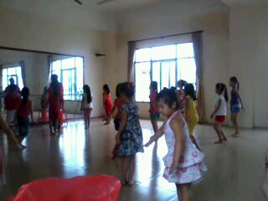

Slide 9
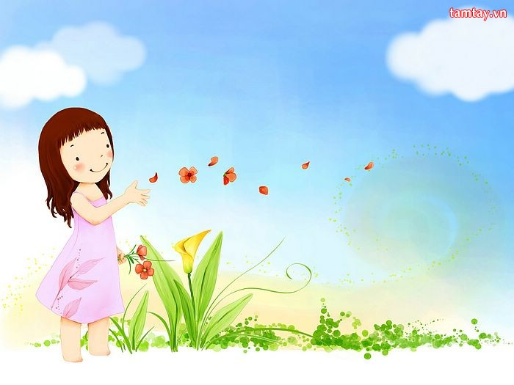
Hoạt động 2: Đàm thoại

Slide 10
Hoạt động 3: DẠY TRẺ ĐỌC THƠ

Slide 11
Hoạt động 4: Trò chơi
TÔ MÀU THEO NỘI DUNG BÀI THƠ

Slide 12
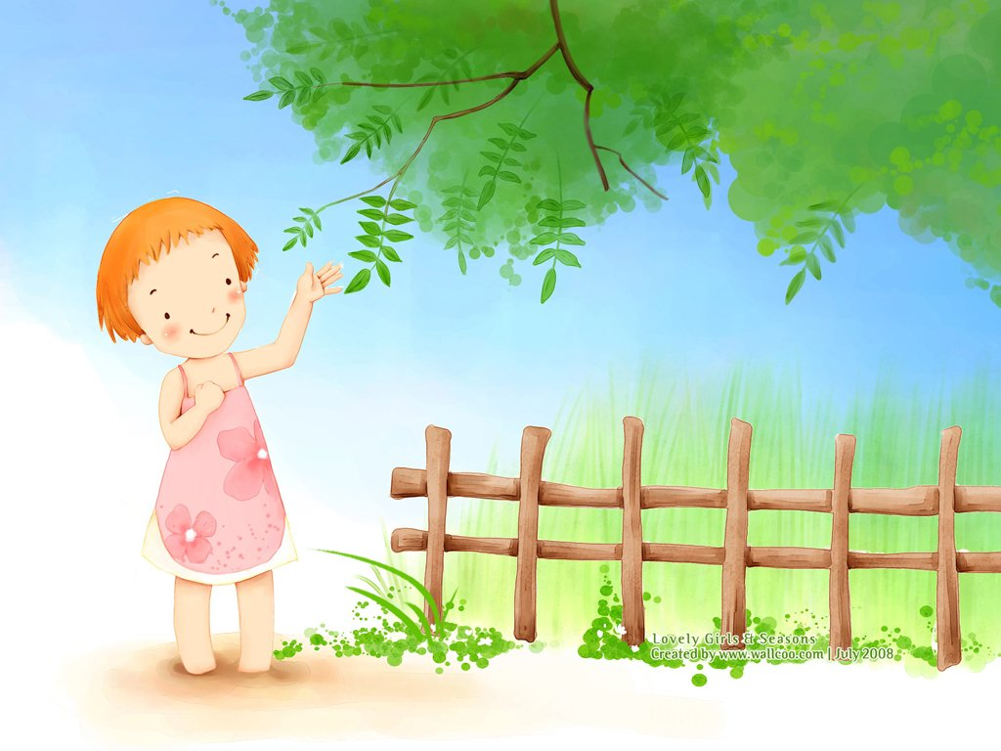
KẾT THÚC HOẠT ĐỘNG:
Cô nhận xét họat động
Xin chào tạm biệt các bé và các cô giáo

